Slide 1







УМНЫЙ
ГОРОД

Slide 2







OUR TEAM
Zhumakadyrov Bayel
Saktanova Milana
Iskakov Kuttuubai

Slide 3



ЧТО ТАКОЕ УМНЫЙ ГОРОД?
Город, в котором технологии помогают эффективно решать социальные, экономические и экологические проблемы.
Основные направления: транспорт, экология, управление ресурсами.

Slide 4

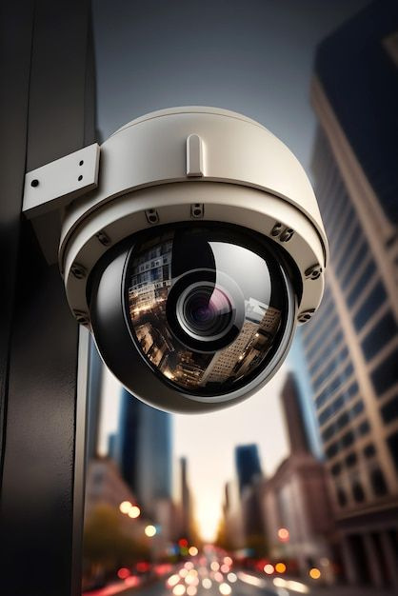
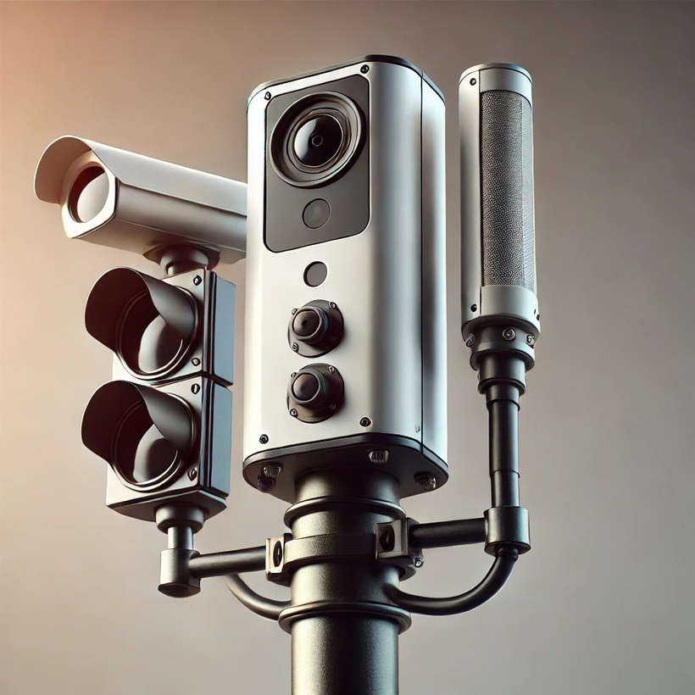
02
Умные светофоры регулируют движение в реальном времени, снижая пробки и повышая безопасность.
01
Городские камеры — система видеонаблюдения для безопасности, контроля трафика и порядка. Помогают раскрывать преступления, фиксировать нарушения и управлять городом.

Slide 5


ИХ ПОЛЬЗА ?
Городские камеры повышают безопасность, контролируют движение, помогают службам реагировать на инциденты и улучшать инфраструктуру.
Светофоры регулируют движение, уменьшают пробки и аварии, обеспечивают безопасность пешеходов, оптимизируют транспортные потоки и упрощают управление дорогами.
01
02

Slide 6
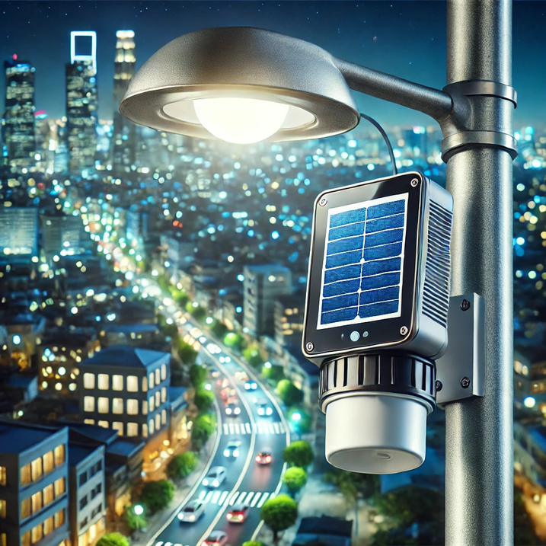
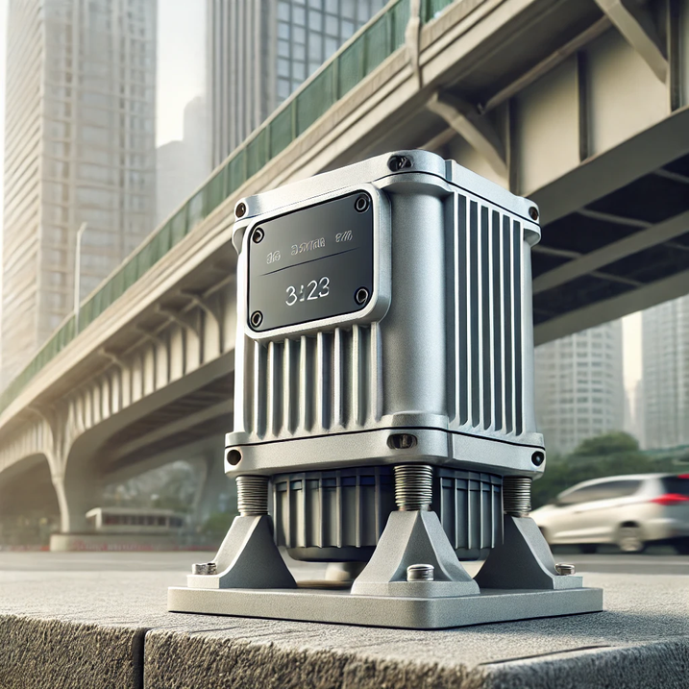
04 ДАТЧИКИ ВИБРАЦИИ И СЕЙСМИЧЕСКОЙ АКТИВНОСТИ.
Датчики вибрации и сейсмической активности используются для работы в городе и предотвращения чрезвычайных происшествий.
03 ДАТЧИКИ ОСВЕЩЕНИЯ
Используется для управления дорожным движением, обнаружения пробок и анализа транспортных потоков.

Slide 7
ЧЕМ ОНИ ПОЛЕЗНЫ?
Устанавливаются на мостах, зданиях, трубопроводах и других сооружениях.
Выявляют микровибрации, которые могут сигнализировать о структурных проблемах.
Регулируют яркость уличных фонарей в зависимости от времени суток и погодных условий.
Включают освещение только при недостатке света, экономя электроэнергию.
03
04

Slide 8

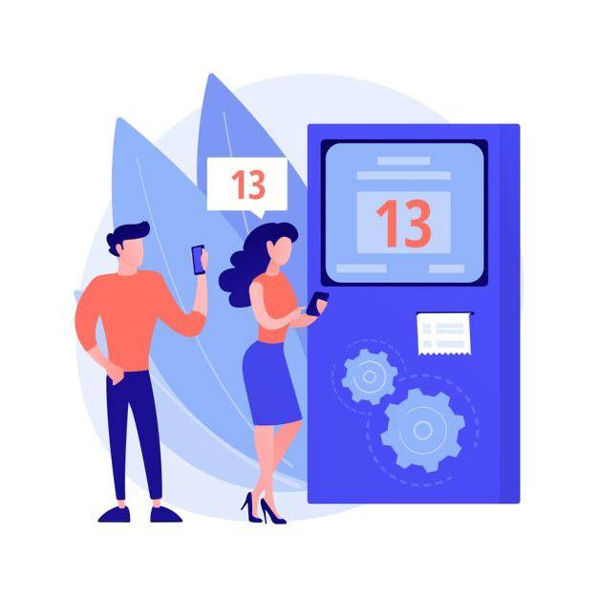


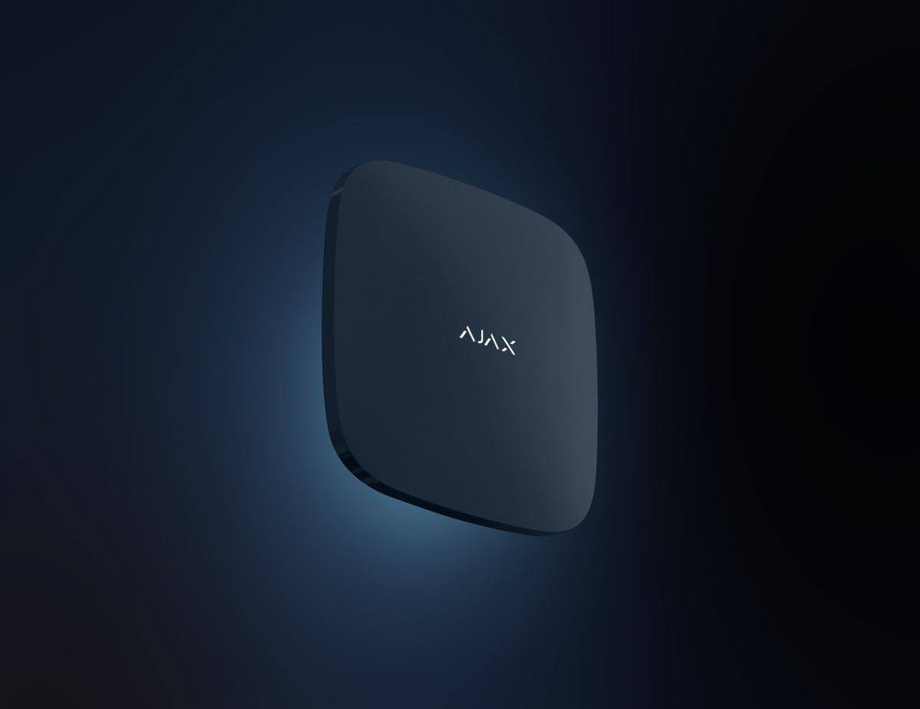
05
«мозг» охранной системы Ajax. В нем используется мощный ARM процессор, Real time OS и уникальные радиопротоколы Jeweller и Wings позволяющие смарт-централи быть сверхзащищенной.
Электронная очередь
06
Электронная очередь — это система управления потоком людей. Она позволяет клиентам получать талон с номером
Интеллектуальная централь Hub 2

Slide 9
ГДЕ ИСПОЛЬЗУЮТ?
При любых попытках саботажа, вторжения в систему, открытии дверей, разбитии окон, угрозе пожара или потопа Hub 2 поднимет тревогу.
Отправляет сообщения владельцу и на пульт охраны, а также фотографии с датчиков движения MotionCam.
Электронная очередь - нужна в местах с большим потоком людей: госучреждения, больницы, банки, вокзалы, магазины и сервисные центры.
05
06

Slide 10


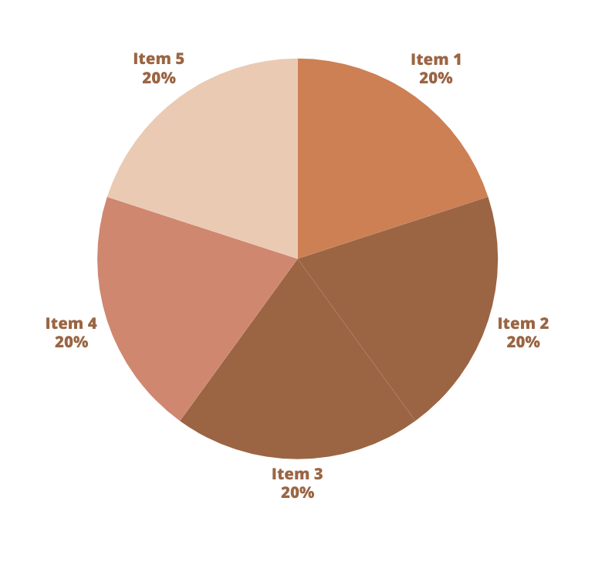
RESULT
МЫ ВАМ РАССКАЗАЛИ ПРО УМНЫЙ ГОРОД НАДЕЕМСЯ ВЫ УЗНАЛИ МНОГО
НОВОГО И ПОЛЕЗНОГО ДЛЯ ВАС

Slide 11
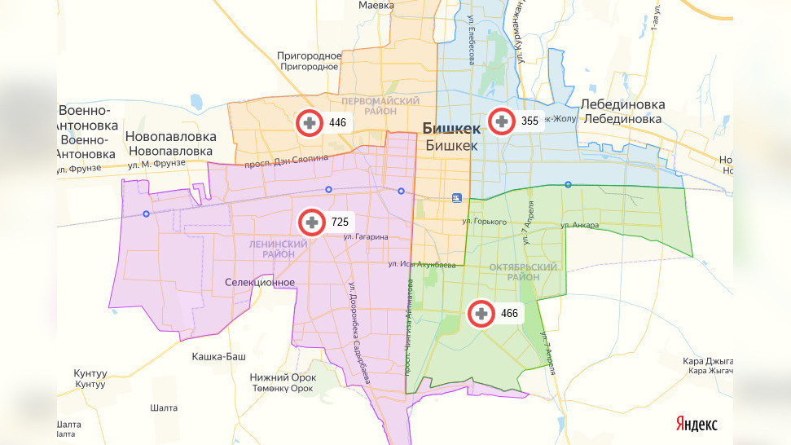
КАРТА БИШКЕКА

Slide 12

THANK YOU
SO MUCH

